Slide 1
1 初识Python

Slide 2
第1章 初识Python
本章内容
1.1 程序设计语言
1.2 PYTHON语言
1.3 PYTHON的开发环境
1.4 PYTHON程序的执行
1.5 PYTHON编程方法与应用

Slide 3
1.1 程序设计语言
程序设计语言的概念
经历了机器语言、汇编语言、高级语言等阶段。
机器语言：采用计算机指令格式并以二进制编码表达各种操作。
汇编语言：一种符号语言，它用助记符来表达指令功能。
高级语言：面向问题的语言，比较接近于人类的自然语言。
Python语言是一种高级语言。
高级语言编写的程序（称为源程序） 翻译程序翻译成机器语言程序（目标程序）才能执行。
高级语言的翻译程序有编译程序和解释程序两种。

Slide 4
1.1 程序设计语言
编译与解释
高级语言分成两类：静态语言和脚本语言。计算机程序的执行方式，静态语言采用编译执行的方式，脚本语言采用解释执行的方式。
编译是将源程序代码转换成目标代码的过程。执行编译的计算机程序称为编译器(Compiler)。
解释是将源代码逐条转换成目标代码同时逐条运行目标代码的过程。执行解释的计算机程序称为解释器(Interpreter)。

Slide 5
1.2 Python简介
Python的历史
作者Guido van Rossum，荷兰人
目标是功能全面，易学易用，可拓展的语言
第一个Python的公开版本在1991年发布
目前，存在Python 2.x和Python 3.x两个不同系列的版本，彼此之间不兼容
Python 2.x的最高版本是Python 2.7
Python 3.x的最高版本是Python 3.9
Python的特点
简单，所以易学
开源，拥有众多开发群体
Python是解释型语言
良好跨平台性和可移植性
面向对象
可扩展性和丰富的第三方库

Slide 6
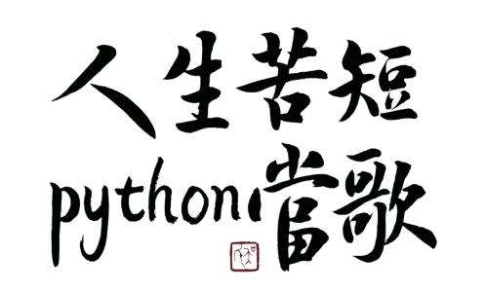
1.2 Python简介
Python的应用
WEB开发。 谷歌爬虫、Google广告、世界上最大的视频网站YouTube、豆瓣、知乎等都使用Python开发
科学运算。 美国航天局(NASA)使用Python进行数据分析和运算
云计算。 OpenStack是一个开源的云计算管理平台项目。
系统运维。 Python能够访问Windows API
GUI编程。 简单、快捷地实现GUI(图形用户界面)程序

Slide 7
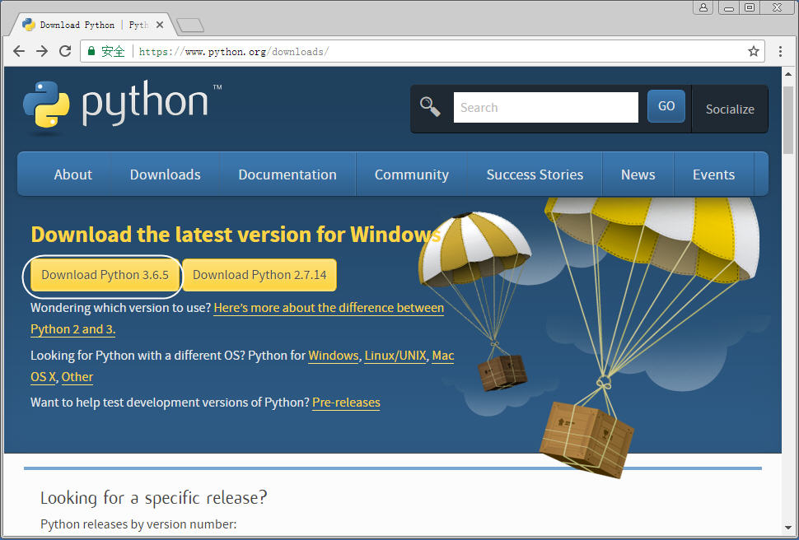
1.3 Python的开发环境
下载和安装
Python的官网：
https: //www.python. org/downloads/
下载Windows操作系统应用的版本。
选中“Add Python 3.x to PATH”复选框，将Python的可执行文件路径添加到Windows操作系统的环境变量path中

Slide 8
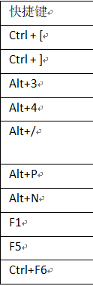
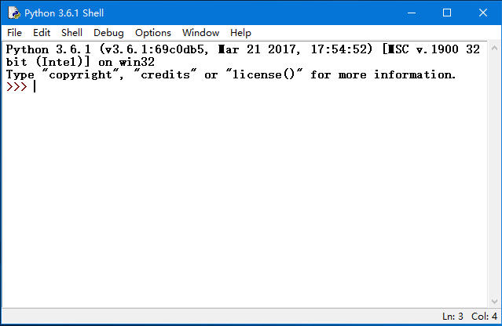
1.3 Python的开发环境
内置的IDLE开发环境
Python开发包自带的编辑器IDLE是一个集成开发环境
新建，保存，打开，运行 Python程序
语法高亮

Slide 9
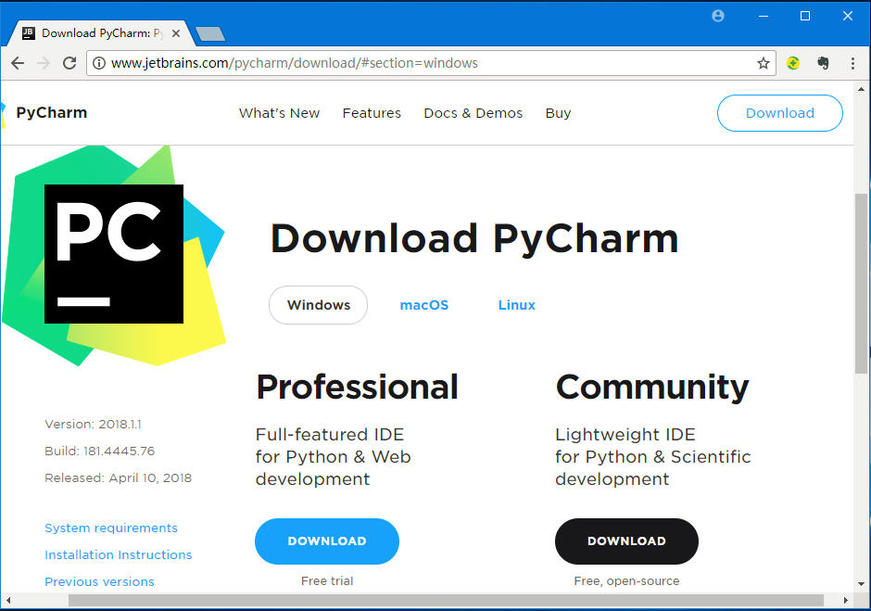
1.3 Python的开发环境
PyCharm集成开发环境
JetBrains公司开发的一款专业级的Python IDE
两个版本Professional和 Community。

Slide 10
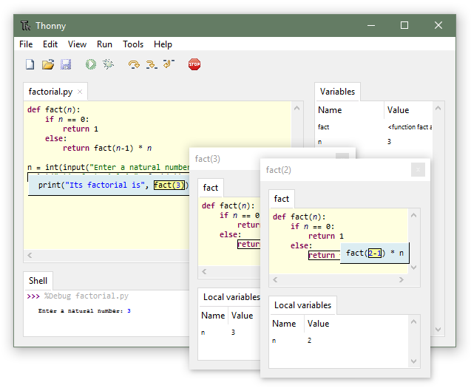
1.3 Python的开发环境
Thonny集成开发环境
Python IDE for Beginners
Open Source

Slide 11
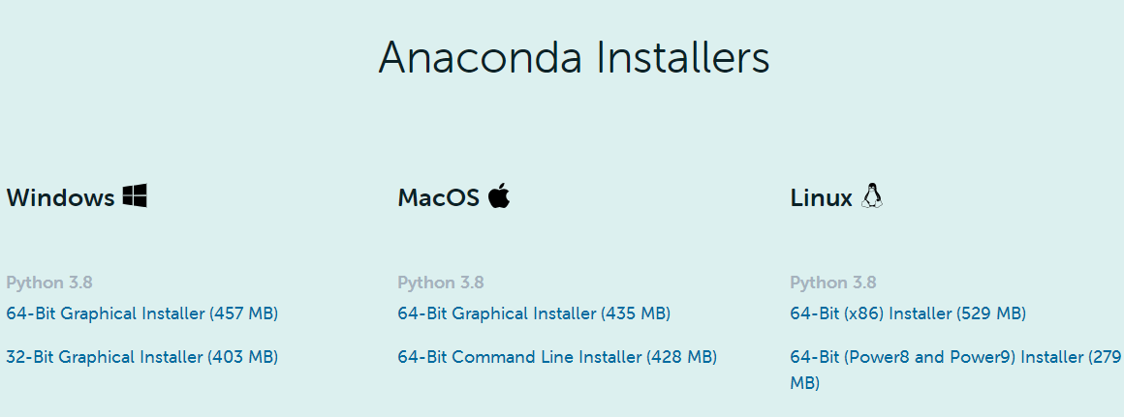
1.3 Python的开发环境
Anacoda集成开发环境
https://www.anaconda.com/products/individual#Downloads
Spyder、Jupyter notebook，180多个package

Slide 12

1.4 Python程序的执行
程序执行原理
Python代码源文件的扩展名通常为.py，生成的字节码文件扩展名为.pyc。
PVM(Python Virtual Machine)逐条将字节码翻译成机器指令执行。
.pyc文件保存在Python安装目录的__pycache__文件夹下。
：

Slide 13
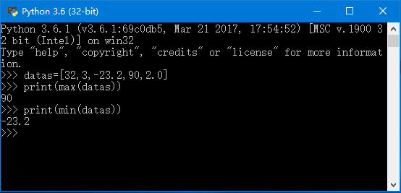
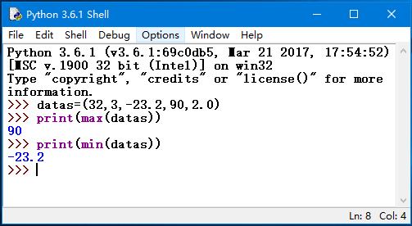
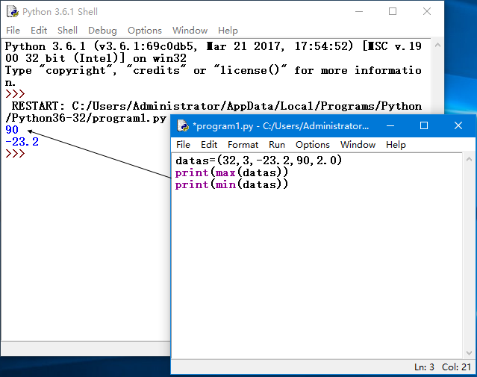
1.4 Python程序执行过程
Python交互执行方式
IDLE交互执行方式
IDLE程序文件执行方式

Slide 14
1.5 Python编程方法与应用
程序设计方法
程序是完成一定功能的指令的集合
程序设计可以分为分析、设计、实现、测试运行等阶段
结构化程序设计是一种典型的程序设计方法

Slide 15
1.5 Python编程方法与应用
程序设计方法
典型的程序设计模式是IPO模式，即程序包括输入(Input)、处理(Process)、输出(Output)3部分
输入是程序设计的起点
输出是程序展示运算成果的方式
处理部分则是编程的核心，包括数据处理与赋值，更重要的是算法
Input
Output
Process

Slide 16
1.5 Python编程方法与应用
程序设计方法
计算机编程解决计算问题包括下面的步骤：
分析问题、设计算法、编写程序、调试运行等阶段。
与程序设计语言和具体语法有关的步骤是编写程序和调试运行。
编写程序和调试测试则是对解决方案的计算机实现，属于技术实现过程。

Slide 17
1.5 Python编程方法与应用
程序设计示例
给出9个简单的Python程序，方便了解Python基本知识点。
程序设计示例
根据圆的半径计算圆的周长和面积。
IDLE交互方式下，根据圆的半径计算圆的周长和面积。
输入三角形三边长，用海伦公式计算三角形面积。
输入三角形三边长，用海伦公式计算三角形面积，对输入数据进行了异常处理。
用海伦公式计算三角形面积，判断构成三角形的条件。

Slide 18
小结
计算机语言的概念。
Python 2.x和Python 3.x两个版本并存。
Python安装。
Python开发工具是IDLE，Thonny，Anaconda，PyCharm等。
Python程序有交互方式和文件方式两种执行方式。
典型的程序设计模式是IPO模式。

Slide 19
作业:
（1）参考例1-3，输入三角形的底边长和高，计算并输出三角形面积。
（2）参考例1-6，在列表中给出若干字符串，计算并输入最长字符串。
（3）查阅Python的帮助文档，查找其中的“Numeric Types”类型，试使用其中的函数计算一组数中的最大值和最小值。

Slide 20
补充:
（1）https://www.runoob.com/python3/python3-tutorial.html。
（2）https://docs.python.org/3/tutorial/。
（3）https://thonny.org/。
（4）http://pythontutor.com/live.html#mode=edit
（5）https://docs.python.org/3.8/library/index.html for example

Slide 21
Thanks

